Slide 1
CDHD2S刚性龙门调试
从零开始（以增量编码器为例）
第一节 准备工作及接线
龙门基本介绍及限制
龙门和控制器接线
龙门通信线制作
第二节 配置主轴电机
填写电机基本参数
填写编码器参数
电机校验/相位角
电流环验证（*非常重要）
第三节 配置龙门基本参数
验证龙门主从轴运动方向
设置龙门基础增益参数
第四节 刚性龙门参数调整步骤
HD龙门调试方法
线性龙门调试方法
第五节 工作模式设置
脉冲模式配置
总线模式配置
第六节 其它
故障排除
龙门指令汇总

Slide 2
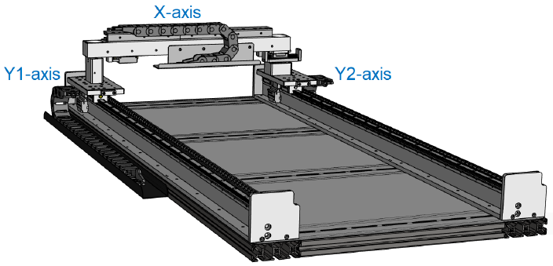
第一节 龙门基本介绍及限制
传统龙门：
两个平行线性轴（Y1和Y2）单独控制，通常会产生互相干扰，表现为振动、较高电流消耗、加速度和速度缓慢以及精确性下降。
CDHD2驱动器龙门：
系统通过两个协同工作并使用高速通信控制沿Y轴运动的CDHD2驱动器，来同步两个Y轴。
通信速率10MHz。
适用范围：旋转电机和直线电机
龙门类型：支持刚性龙门和柔性龙门
使用限制：
两个Y轴电机和反馈需要一致
必须使用CDHD2/CDHD2S驱动器
驱动器固件需要一致
双驱龙门结构优势：作业空间大，承载能力强，速度高，精度高

Slide 3
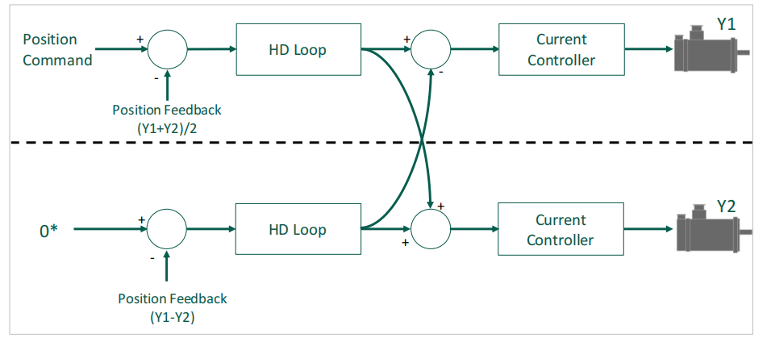
第一节 龙门控制原理
CDHD2 龙门系统由两个驱动器通过交叉解耦算法进行控制。这两个驱动器称为“配对”驱动器。
Y1 轴的驱动器为主驱动器。龙门主驱动器从运动控制器接收位置命令，并在虚拟 Y 轴（作为Y1 和 Y2 的平均值计算）上执行位置回路。
Y2 轴的驱动器为差动驱动器。龙门差动驱动器处理两个轴（Y1 和 Y2）之间的误差。
在刚性龙门系统中，它的作用是保持 Y1 和 Y2 之间的误差尽可能接近 0。

Slide 4
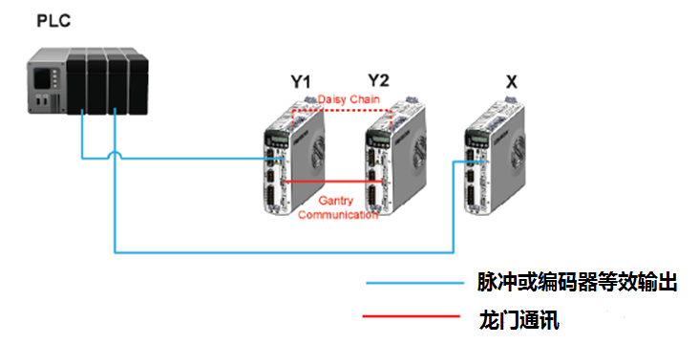
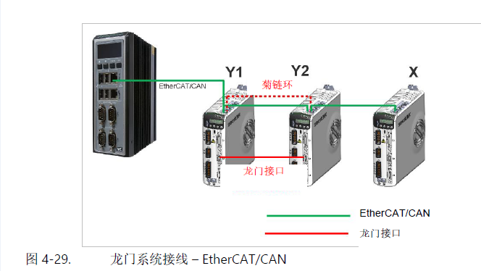
第一节 控制器接线-脉冲和EtherCAT
脉冲模式接线-只接主轴
Y1和Y2与可以自定义为主轴（Master）和从轴（diff），必须使用第二代驱动器（CDHD2 ）
X轴可以是第一代或第二代驱动器
菊花链在调试的时候使用
总线模式接线：
主轴差异轴都需要接网线
控制需要给主从轴分配地址
龙门数据传输通过C3口

Slide 5
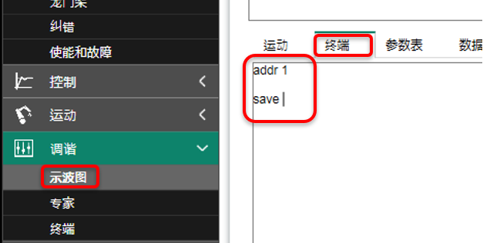
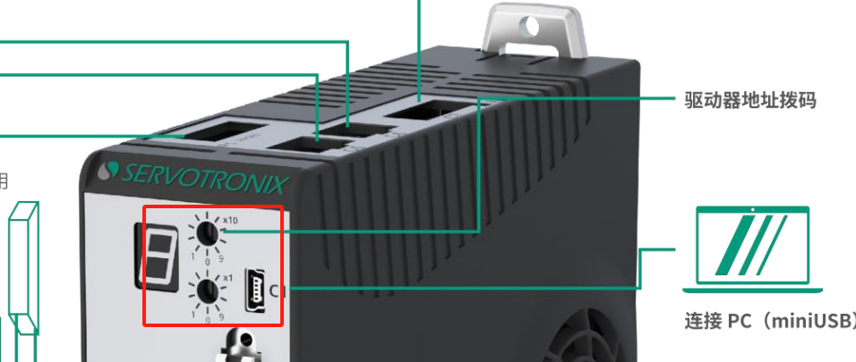
第一节 制作龙门通信线及修改驱动地址
龙门主轴（Master) | 龙门从轴（diff) | 双绞线 | C3 龙门通信 信号描述
1 | 1 | 一组 双绞线 | 串行数据Tx+
11 | 11 |  | 串行数据Tx-
2 | 2 | 一组 双绞线 | 串行数据Rx+
12 | 12 |  | 串行数据Rx-
C3线是主从轴通讯C3线是主从轴通讯，分别将主轴（Master）和从轴（Diff）对应引脚连接起来。
必须使用双绞屏蔽线，屏蔽层单端必须接外壳。
作为龙门通讯数据传输，GANTRYINTERFACE=0
C8线调试参数用-通过驱动器的地址进行区分
从而不用来回拔插调试线——为了调试方便
注意：CDHD2S中压驱动不支持C8菊花链做龙门
CDHD2修改驱动器地址：
1、在示波器的终端界面执行addr 指令，分别将主轴（Master）和差异轴（diff）设置为地址1和地址2
2、执行保存并重启驱动器、地址才有作用
3、配置完主从地址后，插上菊花链，通过切换地址 链接到不同的驱动器
4、切换方式：\1 ENTER
CDHD2建议使用servostudio2软件调试

Slide 6
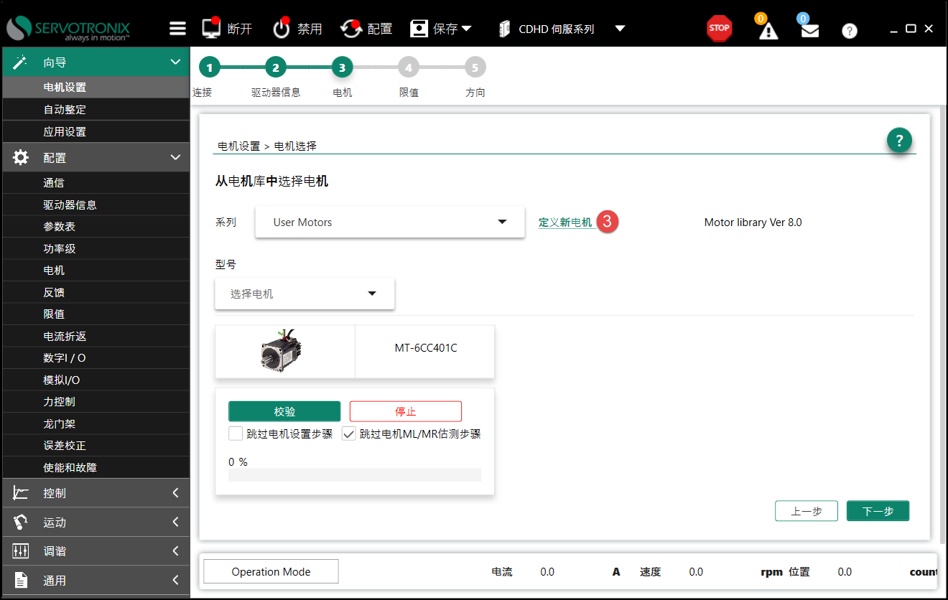
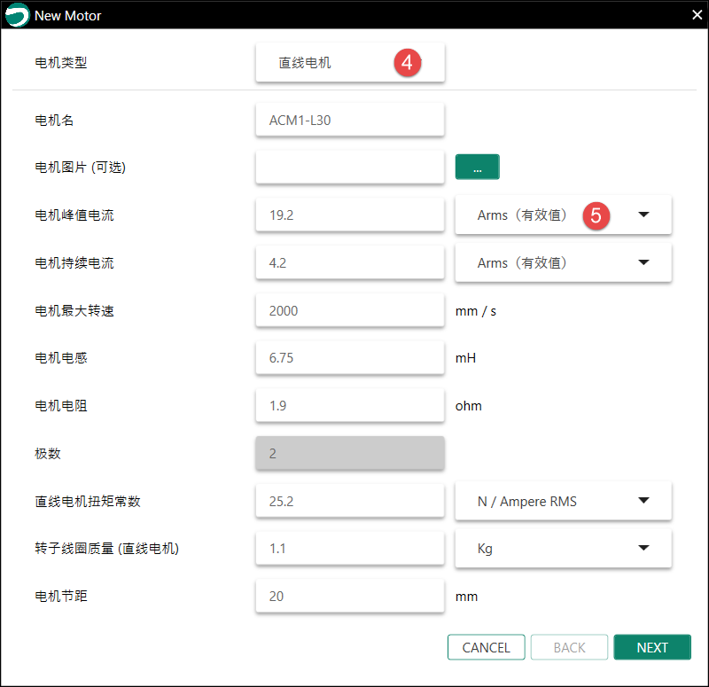
第二节 新建电机-电机基本参数
填写电机基本参数:本文档以电机ACM1-L30为例，应用中根据实际电机参数填写

Slide 7
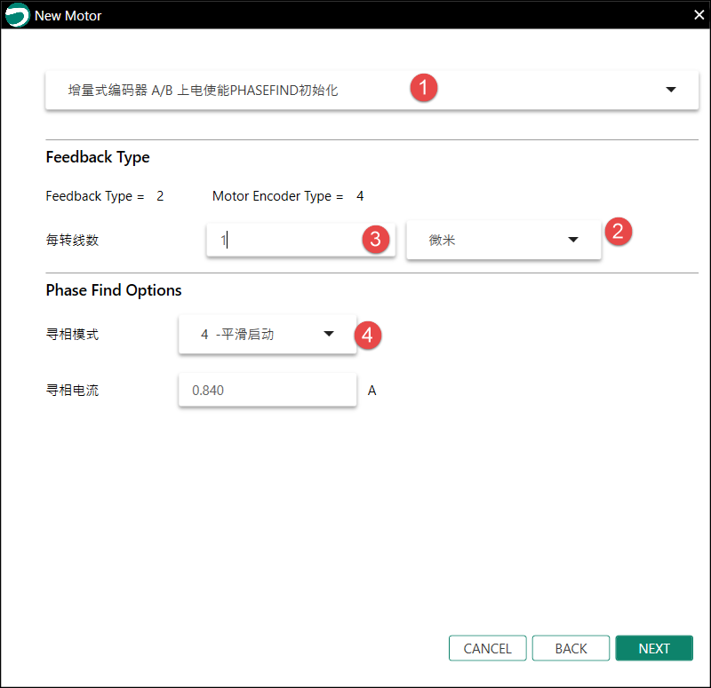
第二节 编码器分辨率-增量ABZ编码器
填写编码器参数：本例中使用增量ABZ分辨率1um
选择编码器类型
编码器分辨率
单位：um
根据编码器分辨率填写
单位：线速/磁距
计算方式：
节距*1000/分辨率/4
假设分辨率1um,节距20mm
=20*1000/1/4
=5000

Slide 8
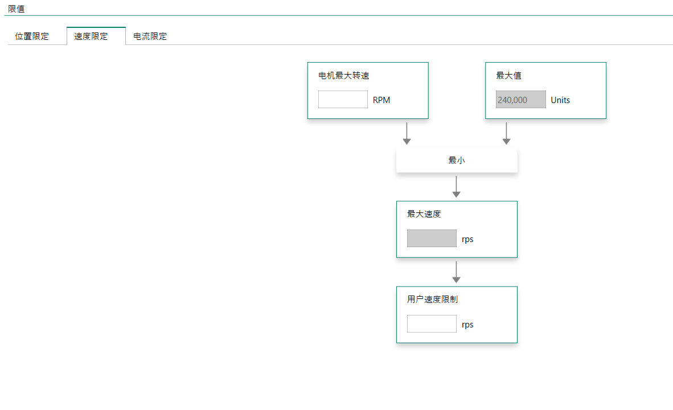
第二节 限制参数
设置限制参数
初始速度设置：200mm/s
初始电流设置：10A

Slide 9
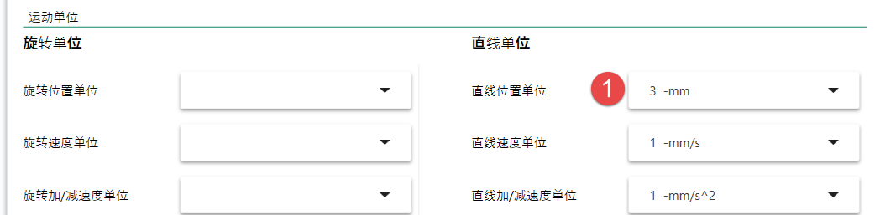
第二节 确认反馈距离
运动单位界面-直线单位选择 3-mm
在调试软件底部可以看到当前位置
移动直线电机一段距离，假设200mm
判断驱动反馈变化量和实际距离一致，则反馈设置正确。
如果移动距离对应不上，则检查编码器分辨率和电机节距是否设置正确

Slide 10
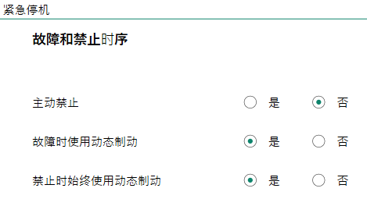
第二节 设置飞车保护
设置飞车保护参数
终端或者专家界面设置：
设置禁止模式 dismoded=2
设置飞车保护速度 commerrvthresh =100-300 单位mm/s
运动单位设置为mm
设置飞车保护距离 commerrpthresh = 0.5-1个电机节距

Slide 11
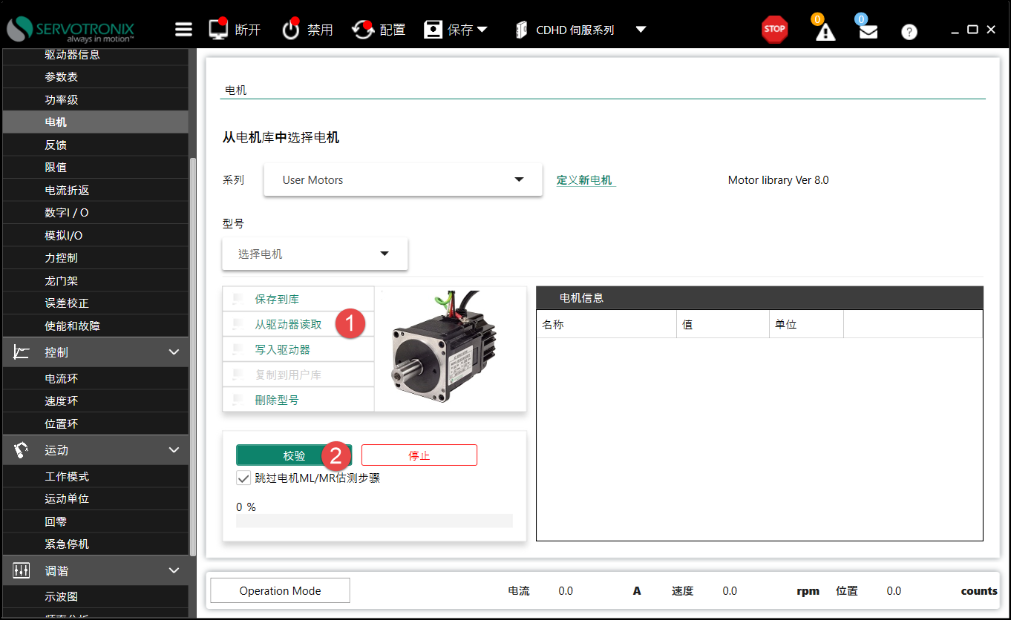
第二节 电机校验
电机界面 >> 从驱动器加载 >> 校验，等待电机安装结果。

Slide 12
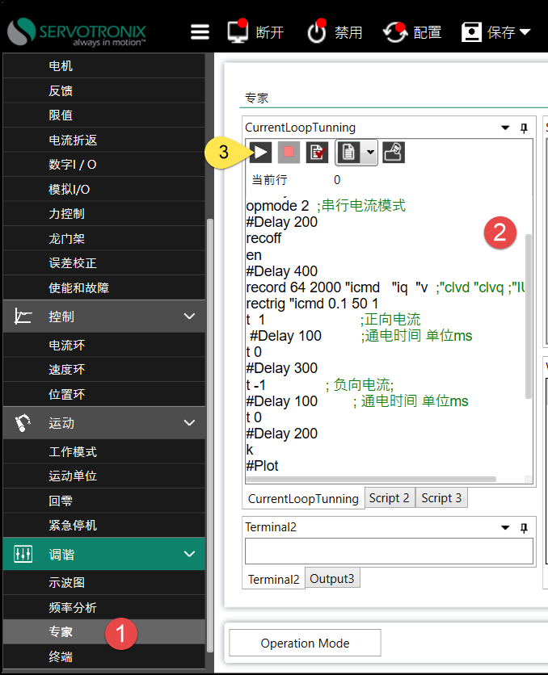
第二节 电流环验证（*非常重要）-验证脚本
电流环验证
k ;断开使能
#Delay 100 ;延时 100ms
commode 0 ;串口模式
#Delay 30 ;延时 30ms
opmode 2 ;串行电流模式
#Delay 200 ;延时 2-0ms
recoff ;停止记录
en ;使能
#Delay 400
record 64 2000 “icmd ”iq “v ;记录ICMD, IQ, V
rectrig "icmd 0.1 50 1
t 0.5 ;正向电流 A
#Delay 100 ;通电时间 ms
t 0
#Delay 300
t -0.5 ; 负向电流;
#Delay 100 ; 通电时间 ms
t 0
#Delay 200
k
#Plot

Slide 13
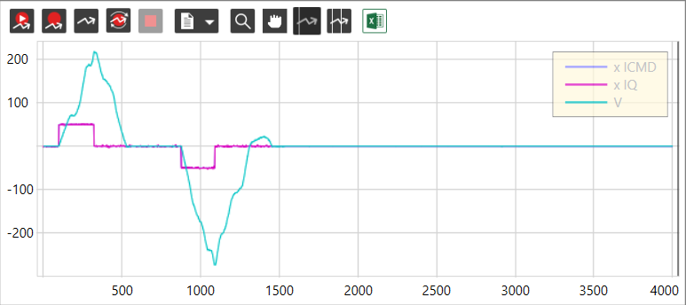
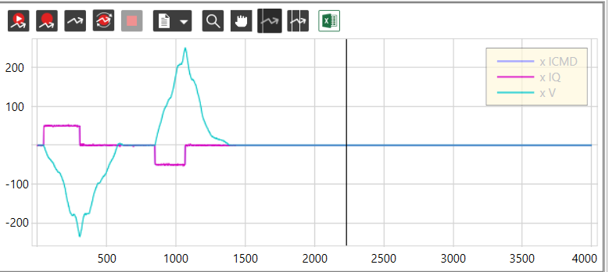
第二节 电流环验证（*非常重要）-判断标准
判断 标准：
速度V 和电流指令 ICMD 波形
速度和电流同方向（同正/同负）
正电流正速度、负电流负速度
电流指令和ICMD 方向相反
正确波形
常见问题：
电机摩擦力大，电流太小，无速度
不正确波形

Slide 14
第二节 电流环验证（*非常重要）-手动换向
不正常波形后，可能需要手动换向、换相方法：
硬件换相：
将电机 UVW 三相中的U和V交换接线顺序
软件换相：
在软件 终端 界面输入MFBDIR，按Enter查看当前 MFBDIR值
如果值为1、输入 MFBDIR 0 按Enter修改
如果值为0、输入 MFBDIR 1 按Enter修改
MFBDIR值更改后、需要输入config指令
注意：指令和参数 之间需要有一个空格
修改完成后，需要重新执行寻找相位和执行电流环验证
通常电机校验会自动修改MFBDIR
MFBDIR | 交换UV | 交换hall 编码 | 取反index | 取反sin/cos
 | Bit 1 | Bit 2 | Bit 3 | Bit 4
0 | No | No | No | No
1 | Yes | No | No | No
2 | No | Yes | No | No
3 | Yes | Yes | No | No
4 | No | No | Yes | No
5 | Yes | No | Yes | No
6 | No | Yes | Yes | No
7 | Yes | Yes | Yes | No
8 | No | No | No | Yes
9 | Yes | No | No | Yes
10 | No | Yes | No | Yes
11 | Yes | Yes | No | Yes
12 | No | No | Yes | Yes
13 | Yes | No | Yes | Yes
14 | No | Yes | Yes | Yes
15 | Yes | Yes | Yes | Yes

Slide 15
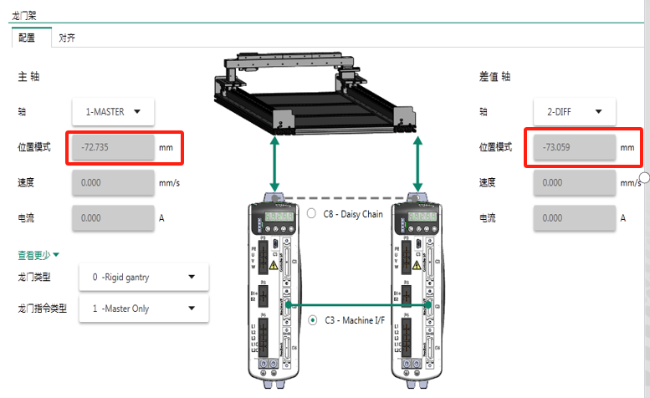
第三节 配置从轴基本参数-主从电机方向判断
导入主轴参数到从轴驱动器,然后到电机界面直线电机校验
电机校验完成后，执行电流环脚本，观察从站电机运动方向
确保主从电机运动方向相同
如果两个电机方向相反，则修改从轴电机方向

Slide 16
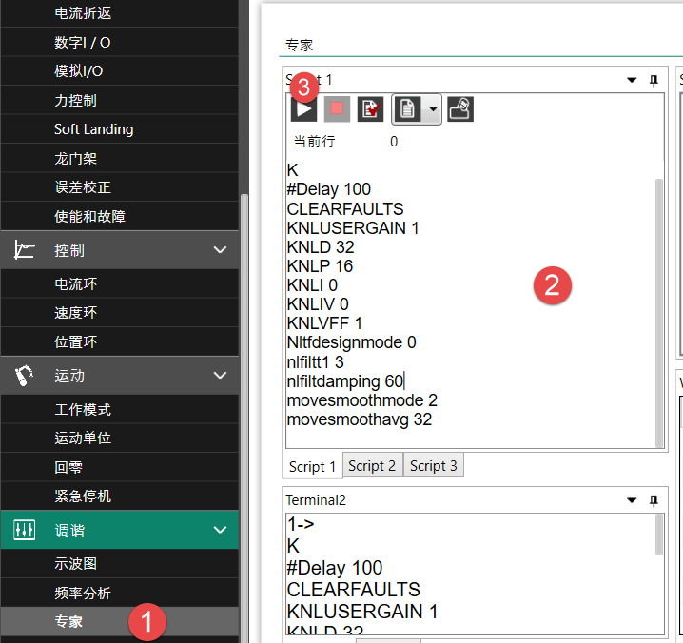
第三节 配置基本参数 设置基础增益参数
复制主从轴基本参数脚本>>专家界面>>粘贴到2号位置>>
点击 3号 按钮 执行
主轴基本参数脚本 从轴基本参数脚本
K
#Delay 100
CLEARFAULTS
KNLUSERGAIN 1
KNLD 32
KNLP 16
KNLI 1
KNLIV 1
nlfiltt1 3
nlfiltdamping 60
movesmoothmode 2
movesmoothavg 32
Lmjr 1
K
#Delay 100
CLEARFAULTS
KNLUSERGAIN 0.1
KNLD 32
KNLP 16
KNLI 1
KNLIV 1
nlfiltt1 3
nlfiltdamping 60
movesmoothmode 2
movesmoothavg 32
Lmjr 1

Slide 17
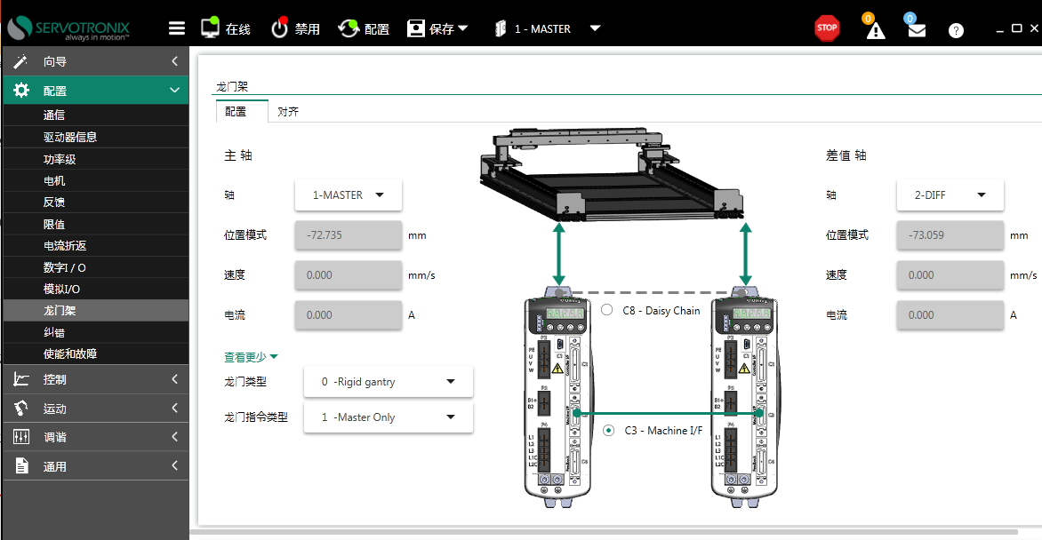
第三节 配置基本参数 开启龙门
主从轴参数设置如下：
位置环界面>> 位置控制器方式>>5-HDcontroller
工作模式界面>> 工作模式>>串行位置
回零界面>> 回零类型>>从轴设置为35
回零界面>>点击 开始
开启刚性龙门：
刚性龙门开启方式：
主轴：gantrymode=1
从轴：gantrymode=2

Slide 18
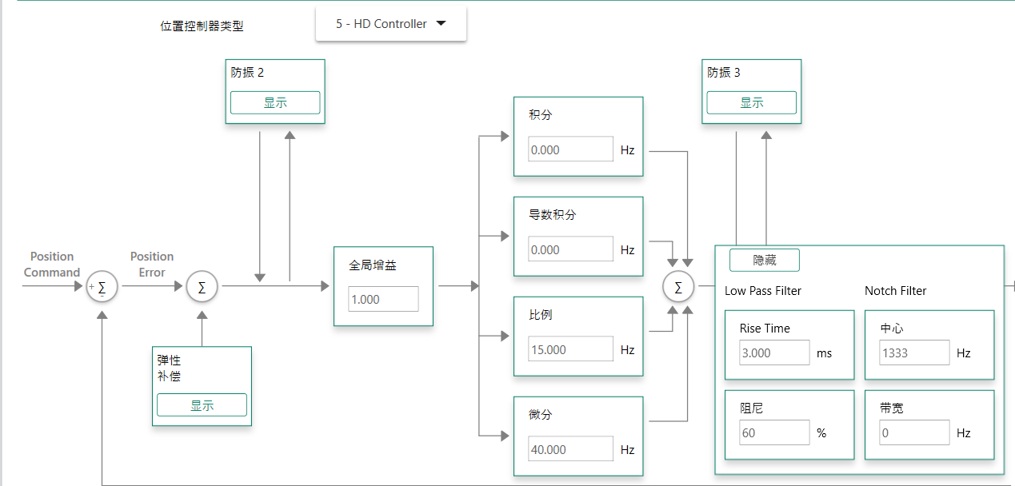
第四节 HD环路增益参数调整
HD 环路基本参数如下图:
KNLI
KNLIV
KNLDUSEGAIN
KNLP
KNLD

Slide 19
第四节 HD环路增益参数调整
调试方法方法:
HD 控制器参数的调整与传统 PID 相似。每个增益参数是逐步增大，直到出现震荡情况，然后再回减至某个安全值（降低约 10-20%）
调整顺序
各参数按以下顺序依次进行调整：
1. KNLD 微分——速度环比例增益
2. 低通滤波器 (可选): NLFILTDAMPING 和 NLFILTT1
3. KNLD微分 (可选)
4. KNLP 比例——位置环比例增益
5. KNLIV 微分积分
6. KNLI 积分
步骤 2 和 3 可选，并且在性能要求不重要时可跳过。
在每一次，需通过执行来回运动，并观察 ServoStudio 示波界面|运动窗格中记录的变量，对参数值进行确认。

Slide 20
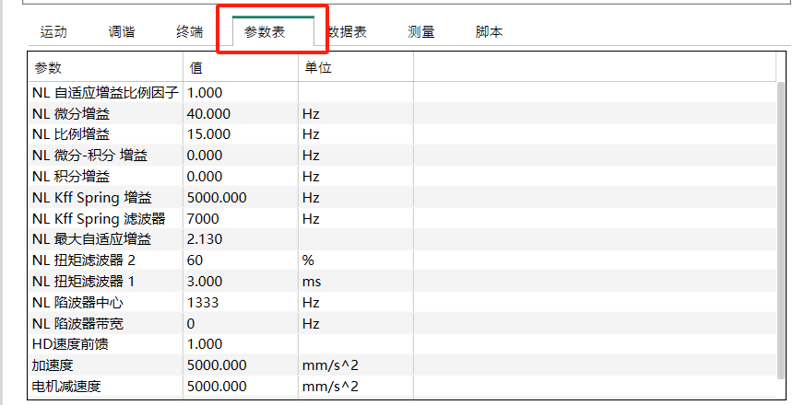
第四节 HD环路增益参数-示波器
示波器 >> 参数表 逐个调整微分增益KNLD、比例增益KNLP、积分增益KNLI和微分-积分增益KNLIV（先调KNLI，最后调KNLIV），直至满足跟随误差和整定时间要求
龙门主轴增益控制电机运动。
从轴增益负责纠偏控制、只需要很小的电流、通常设置为主轴增益的0.01-0.25倍。
HD龙门只支持一组陷波器、主从轴可以设置不同的陷波频率

Slide 21
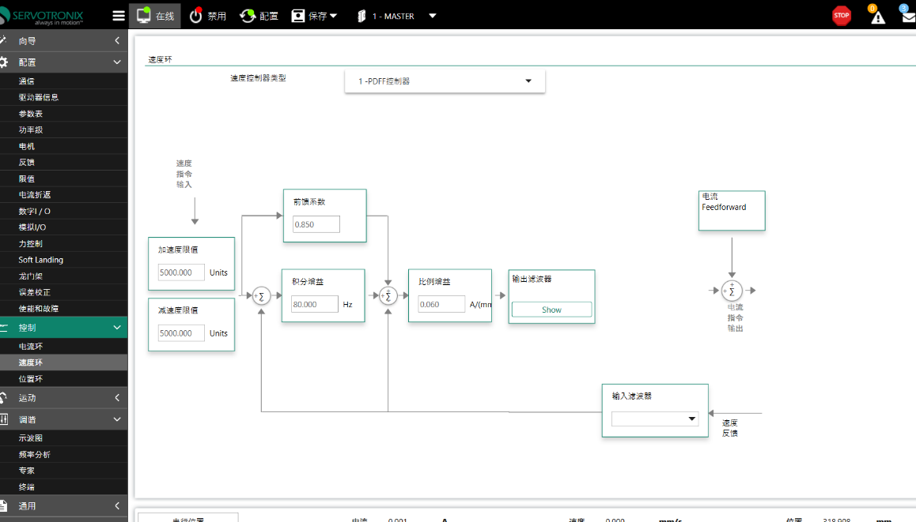
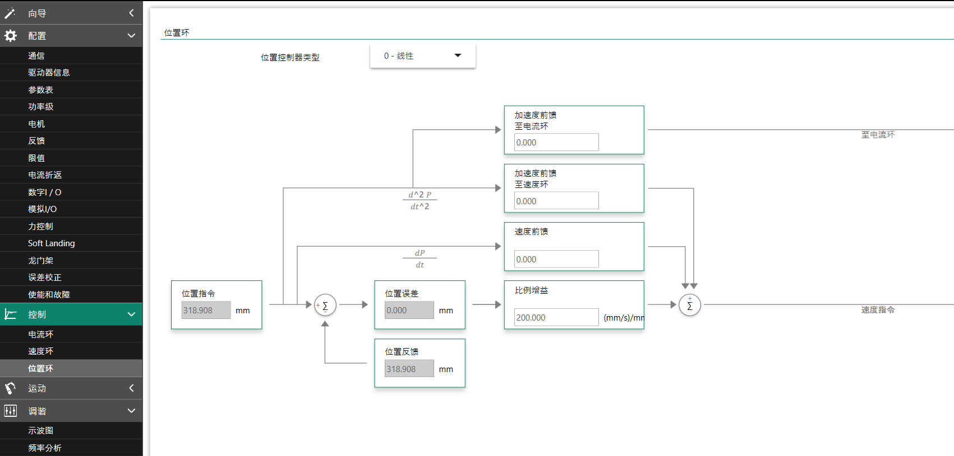
第四节 线性龙门增益设置
主轴
速度环比例增益：0.1
速度环积分增益：100
速度环前馈：0.85
位置环比例增益：100

Slide 22
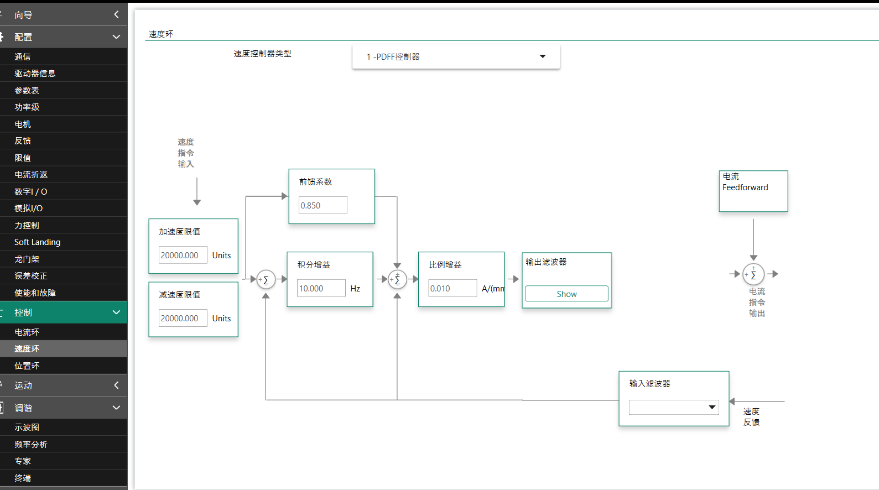
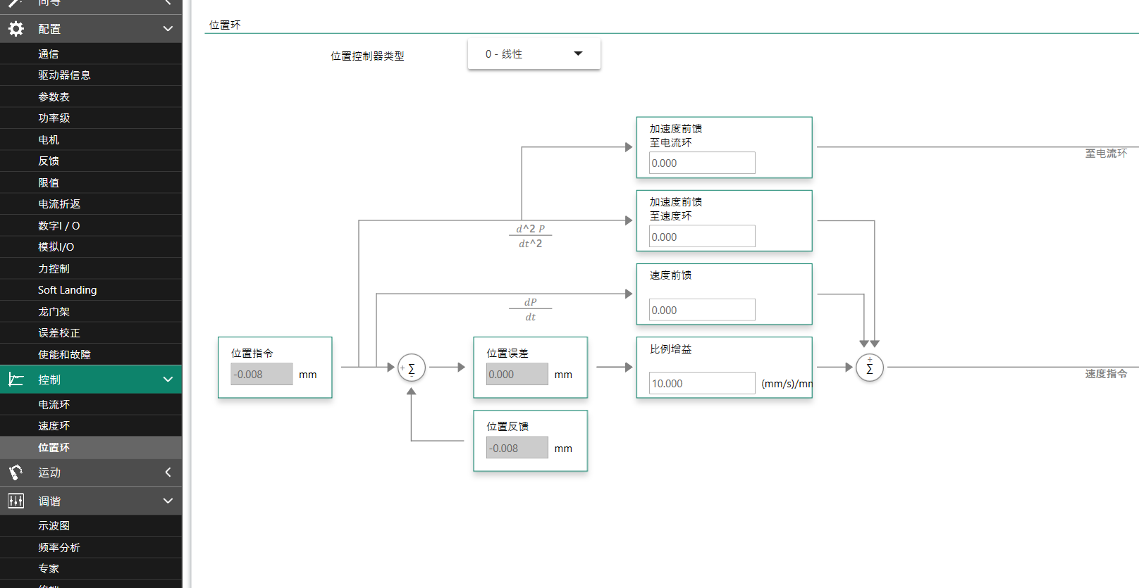
第四节 线性龙门增益设置
从轴
速度环比例增益：0.01
速度环积分增益：10
速度环前馈：0.85
位置环比例增益：10

Slide 23
第四节 线性龙门增益调试
主轴
先调速度比例增益KVP
根据轴运动情况适当添加滤波器（二阶低通和陷波滤波器）
再调位置环比例增益：KPP

Slide 24
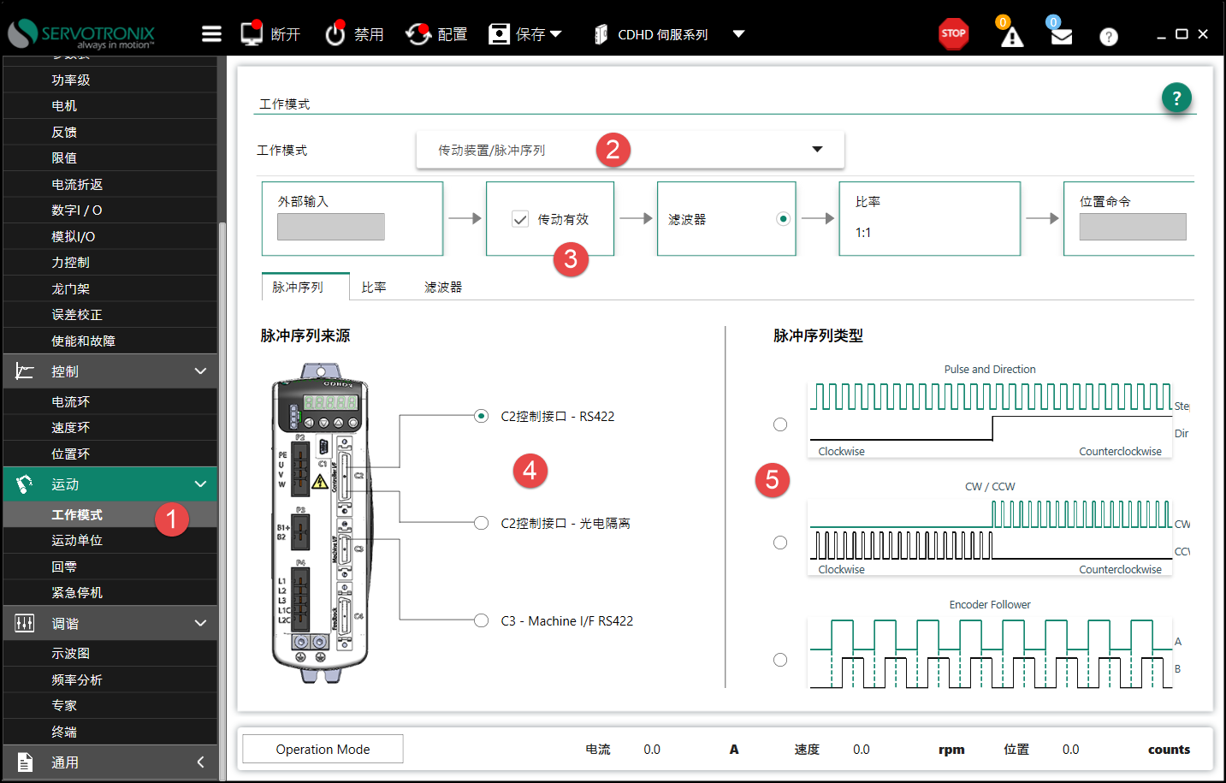
第五节 工作模式：脉冲
选择脉冲序列
勾选传动有效
信号源
差分-C2-RS422
单端-光电隔离
脉冲类型：
脉冲+方向
正负脉冲
AB相脉冲

Slide 25
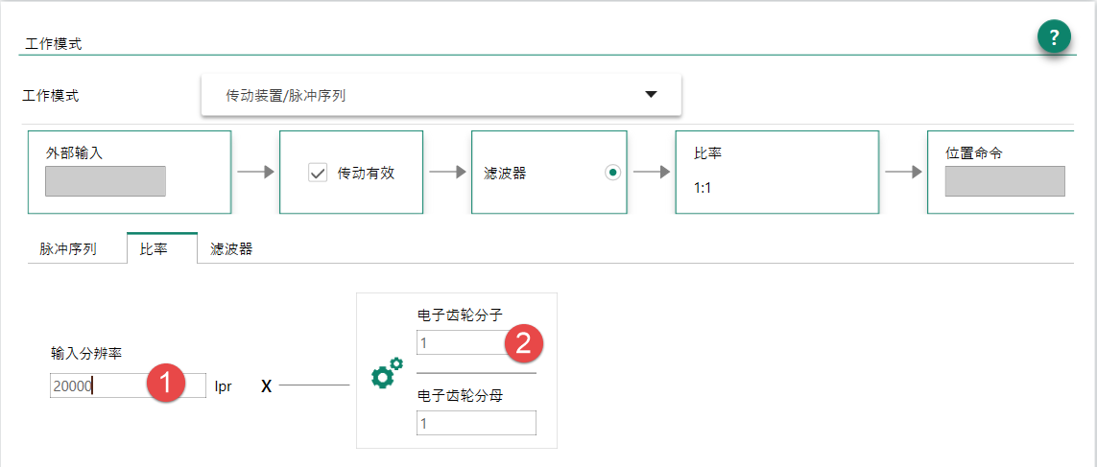
第五节工作模式：脉冲
输入分辨率：定义电机一个节距(本例中20mm)- -控制器发多少个指令脉冲
电子齿轮比分子;默认1，修改成-1，可以改变脉冲指令运动方向
电子齿轮比分母：默认1

Slide 26
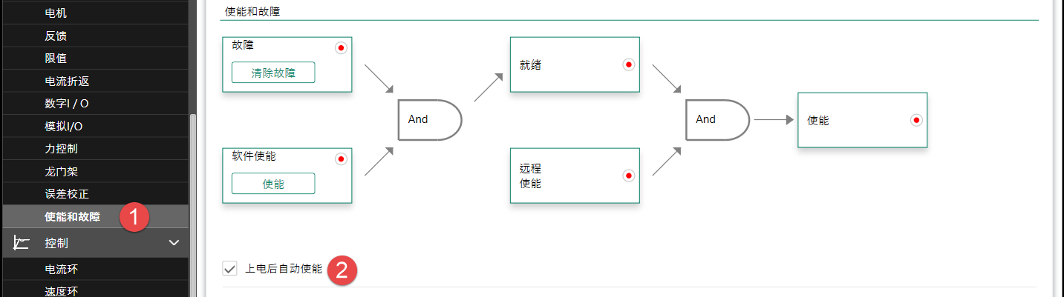
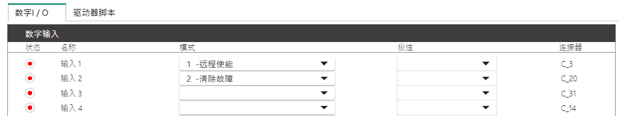
第五节工作模式：脉冲
勾选上电自动使能
IO 功能设置
使能、故障清除

Slide 27
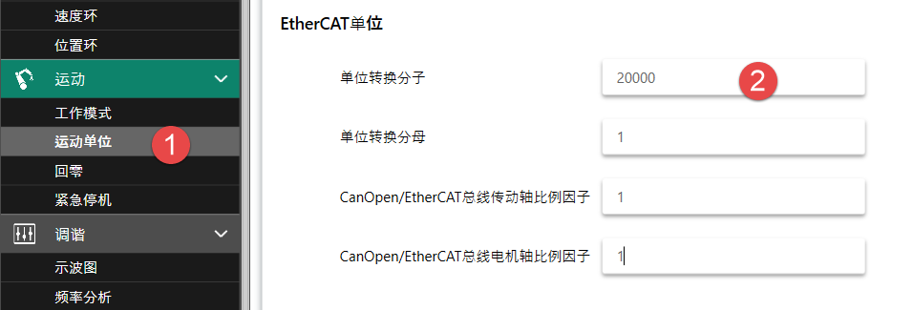
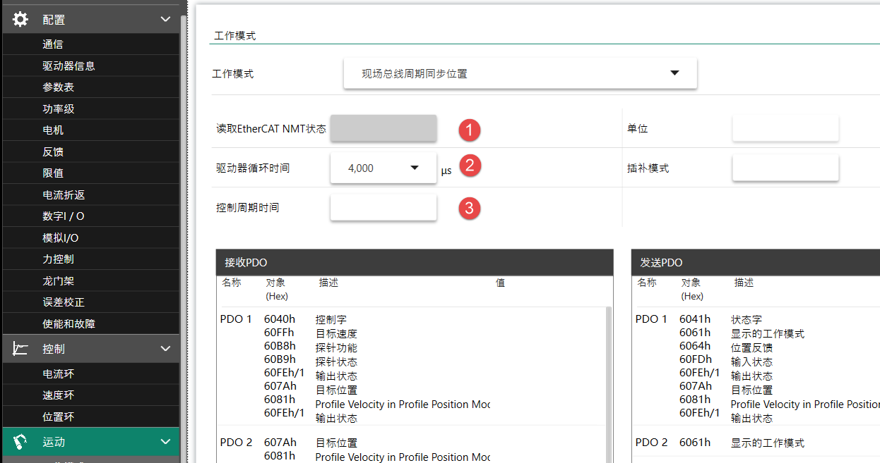
第五节工作模式：总线
单位转换分子（一转脉冲数）：
定义控制器发多少个指令脉冲电机运动一个节距(本例中20mm)

Slide 28
第五节 总线控制只接主轴——另外一种布线方式
总线模式接线：
主轴需要接网线，从轴串口模式
两轴固件版本2.41.10且主轴参数gantryfbenmode=1，从轴保持默认0

Slide 29
第六节 故障处理
根据报警代码，查看报警说明，根据说明提示排查。见使用手册故障章节
还可以通过调试软件帮助界面，查找报警代码
常见报警：
R4:编码器断线
接线错误，读数头没安装好，屏蔽层没接好
R37:AB相相位错误
屏蔽层没接好，电缆太长
R20:反馈通信错误-
接线错误，编码器类型配置错误
J1:位置误差过大-
PEMAX 设置太小，加速度太大，电流限定太小，电机过载
P: 过流-
ILIM设置为0，电机缺相，相间短路,接触不良

Slide 30
第六节 龙门指令
VarCom | 描述 | VarCom | 描述
GANTRYMODE | 定义是否对两个龙门电动机位置的平均值或值差应用位置回路。 | GANTRYMSTRICMD | 龙门主控制器生成的电流命令（只读）。
GANTRYCMDTYPE | 定义龙门驱动器如何响应参照命令。定义驱动器将通过 | GANTRYDIFFICMD | 龙门差动控制器生成的电流命令（只读）。
 | EtherCAT/CANopen对象和编码器模拟报告的位置反馈值。 | GANTRYALIGN | 启动对准龙门Y轴程序。
GANTRYALIGNMODE | 定义柔性龙门系统的对准方法。 | GANTRYALIGNED | 表示龙门Y轴是否对准（只读）。
GANTRYTYPE | 定义龙门结构为刚性或柔性。 | GANTRYFINDOFF | 表示查找Y1和Y2参照点差值（距离）程序。
GANTRYCOMMSTATE | 表示龙门驱动器是否正在通信。 | GANTRYFINDOFFST | 表示龙门偏移查找程序状态。
GANTRYINTERFACE | 定义连接龙门驱动器之间的通信电缆使用的控制器接口。 | GANTRYOFFSET | Y1和Y2参照点之间的距离差。柔性龙门系统所需值。
GANTRYMSTRPFB | 龙门主位置反馈值=（Y1+Y2）/2（只读）。 | GANTRYOFFSETST | 表示存储的GANTRYOFFSET值是否有效，是否可用于对准程序。
GANTRYDIFFPFB | 龙门差动位置反馈值=（Y1-Y2）（只读）。 | GANTRYPRTNRMFB | 第二（配对）龙门电动机位置（只读）。
GANTRYMSTRVFB | 龙门主位置反馈值=（V1+V2）/2（只读）。 | GANTRYPRTNRICMD | 第二（配对）龙门轴电流命令（只读）。
GANTRYDIFFVFB | 龙门差动位置反馈值=（V1-V2）（只读）。 | GANTRYPRTNRVFB | 第二（配对）龙门电动机速度（只读）。

Slide 31


